Slide 1
义务教育人教版六年级下册
第3单元
圆柱与圆锥
整理和复习

Slide 2


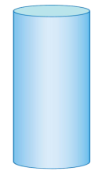
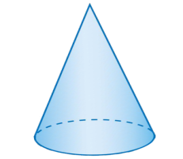
谈话导入
这一单元，我们学习了两种立体图形，它们是什么呢？
www.youyi100.com

Slide 3
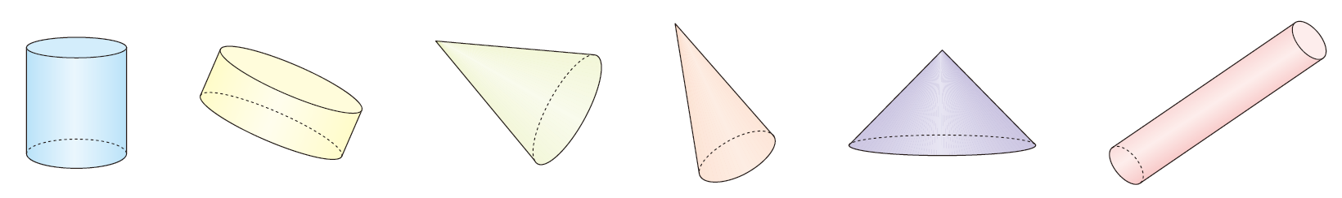
整理归纳
（教材P36 整理和复习T1）
圆柱、圆锥的特征
1.将下面的图形分类，说一说每类图形的名称和特征。
www.youyi100.com
圆柱
圆柱
圆锥
圆锥
圆锥
圆柱

Slide 4
 | 相同点 |  | 不同点
形状 | 底面形状 | 侧面 | 底面个数 | 高
圆柱
圆锥
圆形
曲面
2
无数条
www.youyi100.com
圆形
曲面
1
1条

Slide 5
2.想一想：怎样计算圆柱的侧面积、表面积？圆柱、圆锥的体积计算公式是怎样推导出来的？

Slide 6
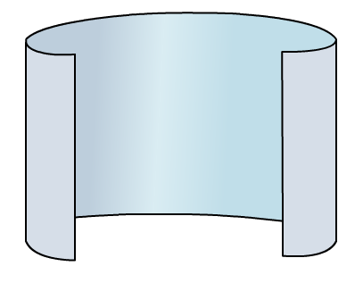

圆柱侧面积的计算方法
侧面
圆柱的高
高
底面的周长
底面的周长
圆柱的侧面积＝底面周长×高
＝2πrh

Slide 7
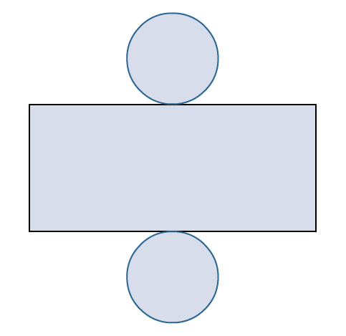
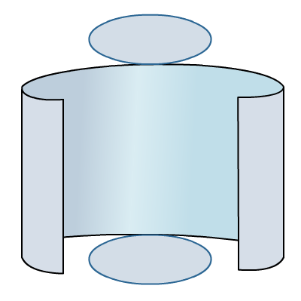
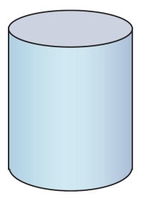
圆柱表面积的计算方法
底面
底面
高
圆柱的高
底面的周长
底面的周长
底面
底面
表面积＝侧面积＋底面积×2
＝2πrh＋2πr²

Slide 8
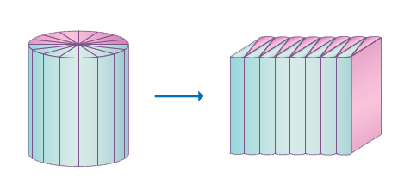
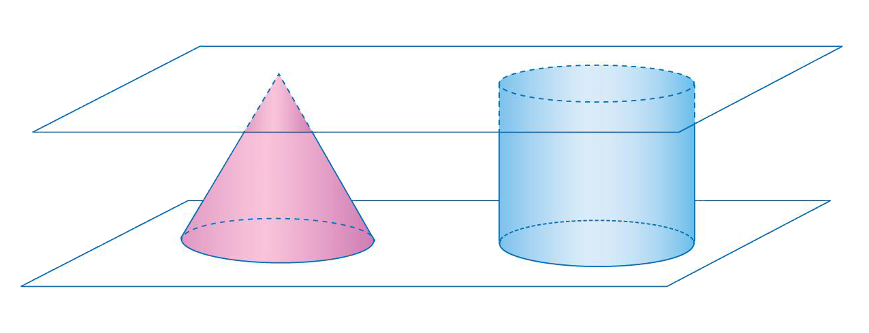
圆柱、圆锥体积的计算方法
V=πr²h
V_{圆锥} = V_{圆柱} = Sh

Slide 9
将下表补充完整。
名称 | 半径 | 直径 | 高 | 表面积 | 体积
圆柱 | 5dm |  | 4dm
 |  | 2m | 0.7m
 | 20cm |  | 5cm
圆锥 |  | 4dm | 6dm | ——
 | 0.5m |  | 12m | ——
10dm
282.6dm²
314dm³
1m
10.676m²
2.198m³
40cm
3140cm²
6280cm³
2dm
25.12dm³
1m
3.14m³

Slide 10
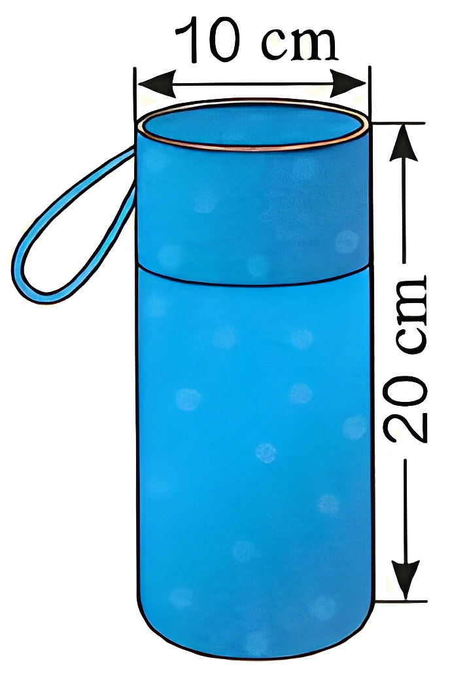
（教材P36 整理和复习T3）
3.小雨的水壶有一个布套（如图）。
（1）做这个布套至少用了多少布料？
3.14×10×20＋3.14×（10÷2）²×2
＝628＋157
＝785（cm²）
答：做这个布套至少用了785cm²的布料。

Slide 11
3.小雨的水壶有一个布套（如图）。
（2）这个水壶能装下1.6L水吗？（水壶和布套的厚度忽略不计。）
3.14×（10÷2）²×20＝1570（cm³）
1570cm³＝1570mL ＝1.57L
1.57＜1.6
答：这个水壶装不下1.6L水。

Slide 12
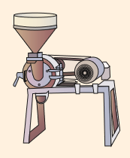
（教材P36 整理和复习T4）
4.一种水稻磨米机的进料漏斗由圆柱和圆锥两部分组成。圆柱和圆锥的底面直径都是4dm，圆柱高2dm，圆锥高4.2dm。每立方分米稻谷大约重0.64kg。
（1）这个进料漏斗大约能装多少千克稻谷？
（稻谷不超出漏斗上沿，得数保留整数。）
3.14×（4÷2）²×2＋ ×3.14×（4÷2）²×4.2
＝42.704（dm³）
0.64×42.704 ≈ 27（kg）
答：这个进料漏斗大约能装27kg稻谷。

Slide 13
4.一种水稻磨米机的进料漏斗由圆柱和圆锥两部分组成。圆柱和圆锥的底面直径都是4dm，圆柱高2dm，圆锥高4.2dm。每立方分米稻谷大约重0.64kg。
（2）如果稻谷的出米率是70%，一漏斗稻谷大约能磨出多少千克大米？
27×70%＝18.9（kg）
答：一漏斗稻谷大约能磨出18.9kg大米。

Slide 14
巩固练习
（教材P37 练习七T2）
1.一个圆锥形沙堆，底面积是28.6m²，高是3m。用这堆沙在10m宽的公路上铺2cm厚的路面，能铺多少米？
2cm＝0.02m
×28.6×3＝28.6（m³）
www.youyi100.com
28.6÷10÷0.02＝143（m）
答：能铺143m。

Slide 15
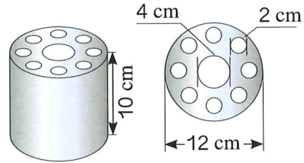
（教材P37 练习七T3）
2.一个圆柱形金属零件上有9个圆柱形孔（如图）。这个零件的金属用量大约是多少立方分米？（得数保留两位小数。）
3.14×（12÷2）²×10＝1130.4（cm³）
3.14×（2÷2）²×10×8＝251.2（cm³）
3.14×（4÷2）²×10＝125.6（cm³）
www.youyi100.com
1130.4－251.2－125.6 ＝753.6（cm³）
753.6cm³＝0.7536dm³ ≈ 0.75dm³
答：这个零件的金属用量大约是0.75dm³。

Slide 16
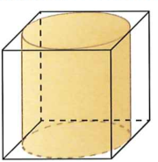
（教材P37 练习七T4）
3. 有块正方体的木料，它的棱长是4dm。把这块木料加工成一个圆柱。这个圆柱的体积最大是多少？
3.14×（4÷2）² × 4＝50.24（dm³）
答：这个圆柱的体积最大是50.24dm³。

Slide 17
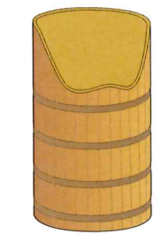
（教材P37 练习七T5）
4.*一个圆柱形木桶，底面内直径为4dm，桶口距底面最小高度为5dm，最大高度为7dm。这个木桶如图放置时，最多能装多少升水？
3.14×（4÷2）²×5＝62.8（dm³）
62.8dm³＝62.8L
答：最多能装62.8L水。

Slide 18

课堂总结
通过这节课的学习，你有什么收获?
www.youyi100.com

Slide 19
课后作业
1.从课后习题中选取；
2.完成本课时的习题。
www.youyi100.com

